Slide 1
Сосудисто- Тромбоцитарный гемостаз
Выполнил врач интерн : Сайфиддинов А.С.
Кафедра анестезиология и реаниматология ЧГМА
2012г

Slide 2
Характеристика системы гемостаза
Система гемостаза — замечательное достижение эволюции, которое постоянно поддерживает баланс между двумя разнонаправленными процессами: максимально быстрым образованием сгустка (тромба) с целью предотвращения потери крови в ответ на повреждение сосуда и сохранением при этом жидкого агрегатного состояния крови в циркуляции.

Slide 3
Компоненты системы гемостаза
Компоненты системы гемостаза
.
Морфологические компоненты системы гемостаза
Функциональные компоненты системы гемостаза

Slide 4
.
.
Морфологические компоненты системы гемостаза
Сосудистая стенка
Тромбоциты и клеточные элементы крови
Плазменные компоненты
Белки
Пептиды
Цитокины
Гормоны
Костный мозг
Печень
Селезенка

Slide 5
.
Функциональные компоненты системы гемостаза
Функциональные компоненты системы гемостаза
прокоагулянты
Ингибиторы коагуляции
Антикоагулянты
Профибринолитики
Ингибиторы фибринолиза

Slide 6
.
.
гемостаз.
Первичный
(временный)
гемостаз
Вторичный
(окончательный)
гемостаз
микроциркуляторный
макроциркуляторный
Сосудисто- тромбоцитарный
гемостаз
Плазменно-коагуляционный гемостаз

Slide 7
.
Гемостаз в сосудах микроциркуляции осуществляется, в основном, клеточными(тромбоцитами) и сосудистыми(эндотелием и др.) факторами.
Плазменный (коагуляционный) гемостаз представляет собой каскад реакций, в которых участвуют факторы свертывания крови, завершающийся процессом фибринообразования.

Slide 8
Последовательность развития гемостатических реакции
.
Первичный гемостаз
Вторичный гемостаз
фибринолиз
Вазоконстрикция(немедленно)
Адгезия Тр (секунды)
Агрегация Тр (минуты)
Активация плазменных факторов свертывания
Образование фибрина (минуты)
Активация факторов фибринолиза (минуты)
Лизис кровяного сгустка (часы)

Slide 9
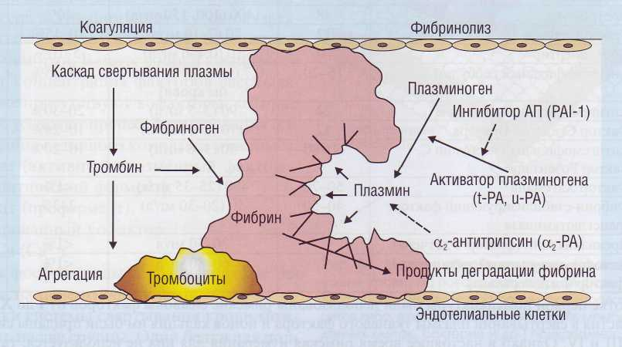
Система свертывания крови и система фибринолиза

Slide 10
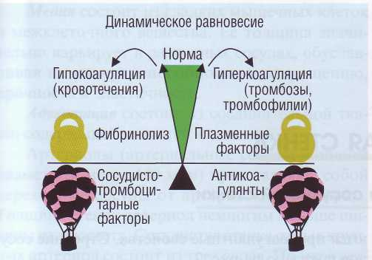
.
.
Notes:
Взаимодействие ком­понентов гемостаза организовано серией меха­низмов «прямой» и «обратной» связи, которые обеспечивают несвертываемость крови и цирку­ляцию ее в сосудах в течение всей жизни челове­ка. Сохранение общей активности гемостаза в фи­зиологических пределах можно определить как поддержание гемостатического баланса

Slide 11
Структура сосудистой стенки

Slide 12
.
Эндотелиальные клетки сосудов способны синтезировать и/или экспрессировать на своей поверхности различные биологически активные вещества, модулирующие тромбообразование.
К ним относятся:

Slide 13
.
фактор Виллебранда,
эндотелиальный фактор релаксации (оксид азота),
простациклин,
Тромбомодулин,
эндотелин,
активатор плазминогена тканевого типа,
ингибитор активатора плазминогена тканевого типа,
тканевый фактор (тромбопластин),
ингибитор пути тканевого фактора и другие.

Slide 14
.
При отсутствии каких-либо повреждений выстилающие сосуд эндотелиальные клетки обладают тромборезистентными свойствами, что способствует поддержанию жидкого состояния крови. Тромборезистентность эндотелия обеспечивается:.

Slide 15
.
контактной инертностью внутренней, обращенной в просвет сосуда поверхности этих клеток;
синтезом мощного ингибитора агрегации тромбоцитов - простациклина;
наличием на мембране эндотелиоцитов тромбомодулина, который связывает тромбин; при этом последний утрачивает способность вызывать свертывание крови, но сохраняет активирующее действие на систему двух важнейших физиологических антикоагулянтов - протеинов С и S;

Slide 16
.
высоким содержанием на внутренней поверхности сосудов мукополисахаридов и фиксацией на эндотелии комплекса гепарин-антитромбин III;
способностью секретировать и синтезировать тканевый активатор плазминогена, обеспечивающий фибринолиз;
способностью стимулировать фибринолиз через систему протеинов С и S

Slide 17
Основные функции эндотелия
Функция эндотелия | Механизм реализации
Атромбогенность сосудистой стенки | Тромбомодулин NO,PGI2,t-PA и др.
Тромбогенность сосудистой стенки | Тканевой тромбопластин, VWF,PAI-1,PAI-2
Регуляция адгезии лимфоцитов | Р-селектин, Е-селектин, ICAM-1,VIКAM-1
Регуляция роста сосудов | Ангиостатины, VEGF
Регуляция тонуса сосудов | Эндотелин-1, NO, PGI-2

Slide 18
Функция сосудов в гемостазе:
Механическое ограничение кровотока.
Регуляция кровотока по сосудам, в том числе спастическая реакция поврежденных сосудов.
Регуляция гемостатических реакций путем синтеза и представления на поверхности эндотелия и в субэндотелиальном слое белков, пептидов и небелковых веществ, непосредственно участвующих в гемостазе.
Представление на поверхности клеток рецепторов для энзиматических комплексов, вовлеченных в коагуляцию и фибринолиз.

Slide 19
.
.
мегакариоцит
Тр*
Тр**
Notes:
Неактивированные тромбоциты напоминают двояковыпуклые диски – ангиотрофическую функцию выполняют. Активированные тромбоциты имеют сферически-шиповидную форму имеют псевдоподии и у здорового человека составляют около 20-40 %

Slide 20
.
.
фосфолипиды
Фосфолипаза С
Фосфолипаза А2
Арахидоновая кислота
ТХсинтетаза (Тромбоцит)
ПЦсинтетаза (Эндотелия)
ТХА2
агрегация
ПЦI2
антиагрегация

Slide 21
.
.
Этапы сосудисто-тромбоцитарного гемостаза
Адгезия тромбоцитов
Активация и дегрануляция тромбоцитов
Агрегация тромбоцитов
Notes:
Нарушения в любом из этих этапов могут привести к кровоточивости

Slide 22
Этап адгезии
.
тромбоцит
Адгезия
GpIa/IIa
Стабилизация
GpIb/IX
(VWF)
деэндотелизация
коллаген

Slide 23
.
.
Дегрануляция тромбоцита
АДФ
Серотонин
Адреналин
Тромбоксан А2
Нестабильные ПГ
Тромбоцит
активирующий фактор

Slide 24
Агрегация тромбоцитов
Тромбостения Гланцмана (врожд. дефицит)
Рецептор агрегации
GPIIb-IIIa
(интегрин)
Тр
Тр
Тр
Тр
vWF
фибриноген
.

Slide 25
Классификация врожденных нарушений функции тромбоцитов
Дефекты взаимодействия тромбоцит - сосудистая стенка (дефекты адгезии) | Болезнь Виллебранда Псевдоболезнь Виллебранда Синдром Бернара-Сулье (дефект GPIb)
Дефекты межтромбоцитарного взаимодействия (дефекты агрегации) | Врожденная афибриногенемия (отсутствие плазменного фибриногена) Тромбастения Гланцмана (дефект GPIIb-IIIa)

Slide 26
Классификация врожденных нарушений функции тромбоцитов
Нарушения функции секреции и передачи сигнала | Аномалии гранул Дефекты передачи сигнала Аномалии обмена арахидоновой кислоты и синтезе ТХА2
Дефекты регуляции цитоскелета | Синдром Вискотта – Олдрича
Нарушения взаимодействия тромбоцитов с белками гемостаза | Дефект фиксации факторов Va и Xa на поверхности тромбоцитов (синдром Скотта)

Slide 27
Приобретенные нарушения тромбоцитарного звена
Причины тромбоцитопении | Состояния , при которых возникает тромбоцитопения
Нарушение образования тромбоцитов Уменьшение числа или отсутствие мегакариоцитов в костном мозге. Недостаточное образование тромбоцитов –неэффективный тромбопоэз | Лейкозы, апластическая анемия, пароксизмальная ночная гемоглобинурия, алкогольная тромбоцитопения, тромбоцитопения при мегалобластной анемии, некоторые миелодиспластические синдромы

Slide 28
Приобретенные нарушения тромбоцитарного звена
Усиленное потребление тромбоцитов | ДВС-синдром, выраженный ангиоматоз, гигантская кавернозная гемангиома (с. Казабаха-Меритта)
Усиленное разрушение и утилизация тромбоцитов Секвестрация тромбоцитов в селезенке и поглощение покрытых антителами тромбоцитов макрофагами | Гиперспленизм различной этиологии, остеомиелофиброз с миелоидной метаплазией, болезнь Гоше. ИТП, тромбоцитопения, связанная с ВИЧ, лекарственная тромбоцитопения, СКВ, лимфома.

Slide 29
,
.
Диагностика нарушения Сосудисто тромбоцитарного гемостаза основана на анализе
Анамнез
Лабораторных данных
Клиника

Slide 30
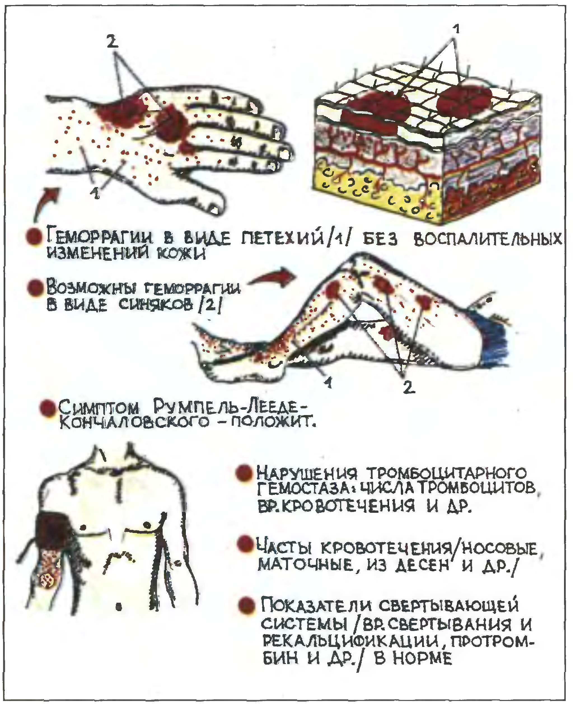
.

Slide 32
.
Клинические признаки | коагулопатии | Нарушение тромбоцитов и капилляров
Кровоточивость при поверхностных повреждениях кожи и слизистых оболочек | Часто незначительная и кратковременная | Часто профузная
Спонтанные кровоподтеки и межмышечные гематомы | Встречаются, как правило, в глубоких тканях | Небольшие и обычно поверхностные (в кожу)
Гемартрозы | Как правило, возникают | Редко

Slide 33
.
Время появления кровоточивости после травмы | Обычно спустя некоторое время после травмы (иногда через несколько часов ) | Обычно сразу
Основные геморрагические симптомы | Кровоизлияния в суставы и мышцы вследствие каких либо повреждений | Петехии, экхимозы, носовые кровотечения (эпистахии), меноррагии, ЖКК, гематурия
Эффект остановки кровотечения прижатием тканей | Остановить кровотечение не удается | После наложения повязки или тампонады кровотечение обычно останавливается

Slide 34
Методы исследования первичного гемостаза (сосудистый компонент)
.
Пробы на резистентность(ломкость)капилляров
Проба Щипка
Пробы Коха и Гесса
Проба Жгута
Баночная проба

Slide 35
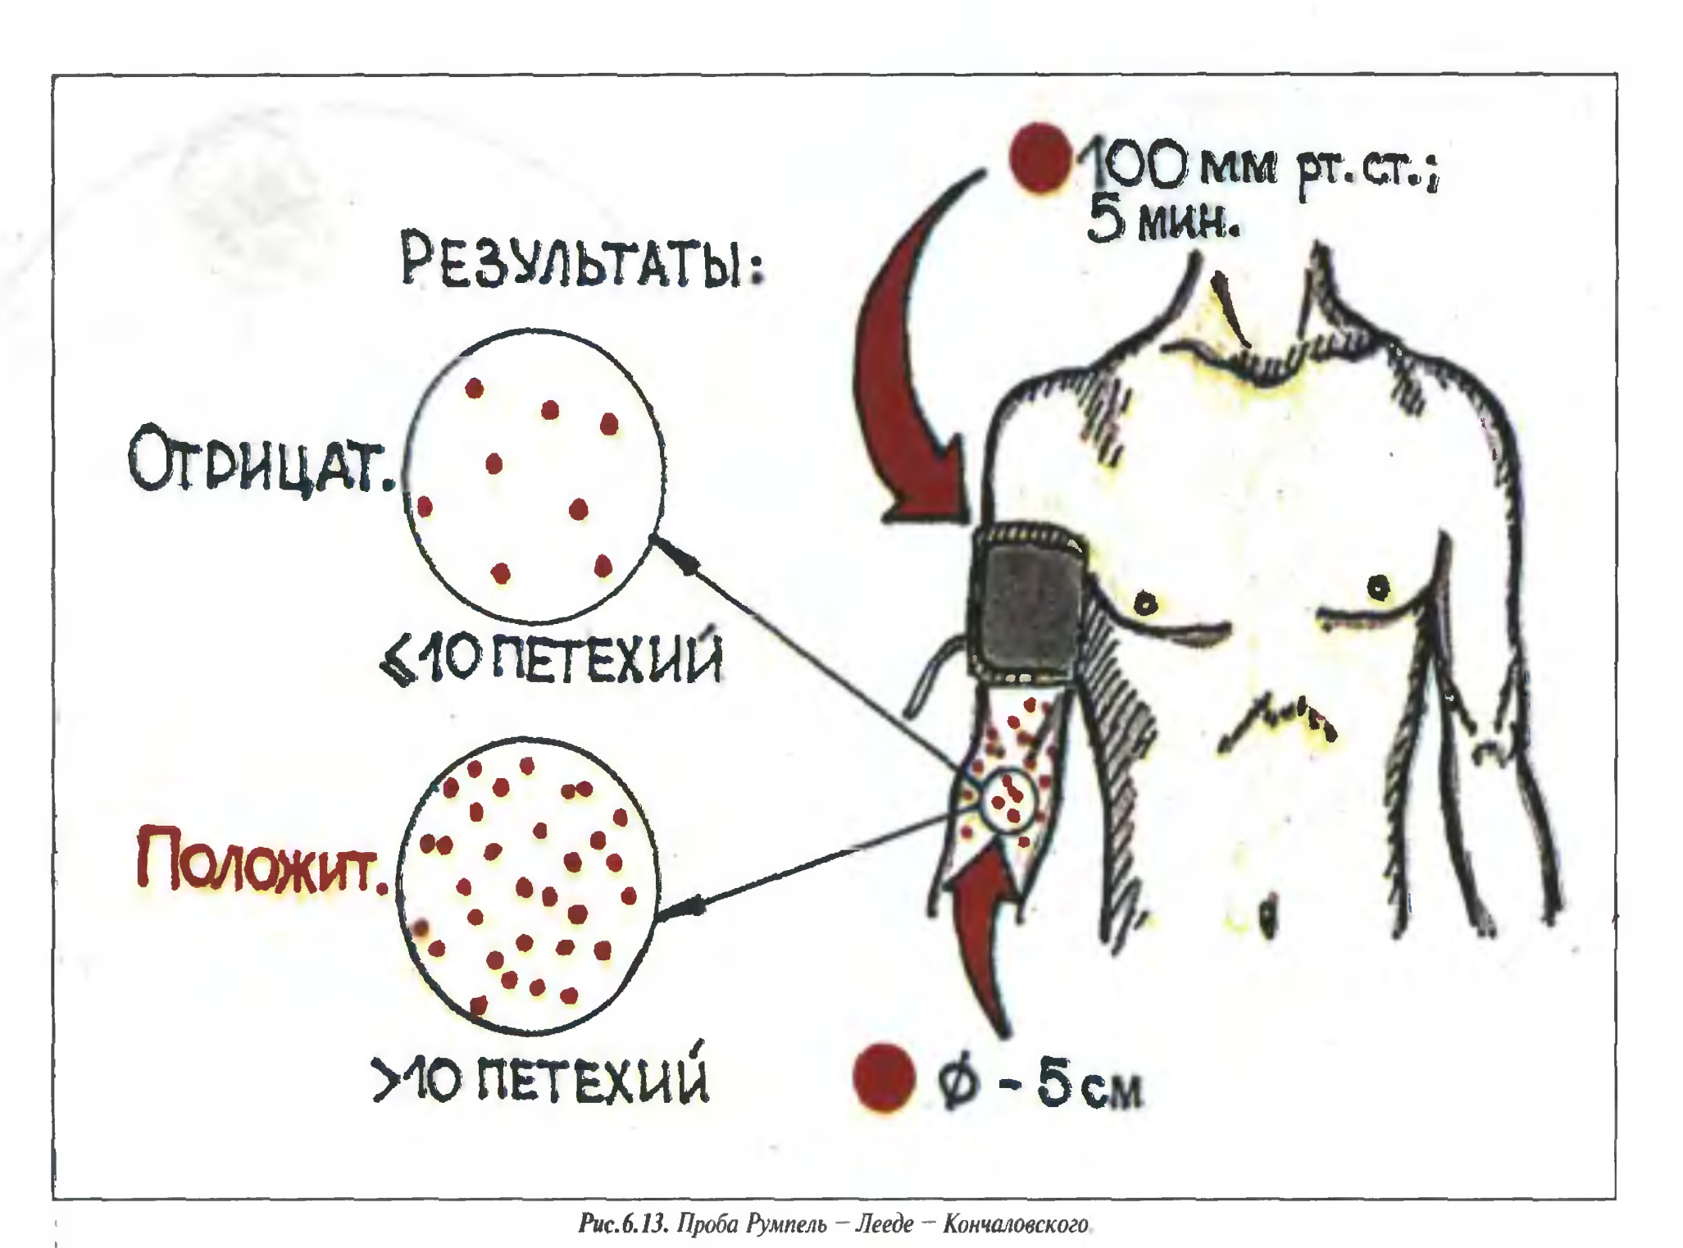
.
.

Slide 36
Показатели, характеризующие тромбоцитарный компонент гемостаза
Определение длительности кровотечения по Дуке.
Подсчет количества тромбоцитов в крови.
Тромбоцитарная формула.
Определение агрегации тромбоцитов с АДФ.
Определение агрегации тромбоцитов с коллагеном.
Определение агрегации тромбоцитов с адреналином.
Определение агрегации тромбоцитов с ристоцетином (определение активности фактора Виллебранда).

Slide 37
Время кровотечения
Время кровотечения –это время, проходит с момента нанесения стандартной раны кожи (глубиной не менее 3 мм) до момента прекращения вытекания крови, определяемого каждые 30 с путем прикладывания полоски фильтровальной бумаги
По Дуке (2-4 мин) - при проколе кончика пальца или мочки уха
По Айви (2,5-7 мин) – на передней поверхности предплечья в условиях повышенного давления (40 мм.рт.ст в манжете на плече)

Slide 38
Время кровотечения
Повышено:
Тромбоцитопении (наследственные, иммунные, аллергические, инфекционно-токсические, при заболеваниях крови, циррозе печени, инфекционных заболеваниях)
Тромбогеморрагические синдромы(кровотечения с гипофибриногенемией, ДВС-синдром)
Дефицит фактора VII
Результат действия гепарина, салицилатов, дезагрегантов
изменения сосудистой стенки (С-гиповитаминоз, микроангиопатии)
Понижено :
Обычно вследствие технической ошибки
Повышенная спастическая способность периферических капилляров

Slide 39
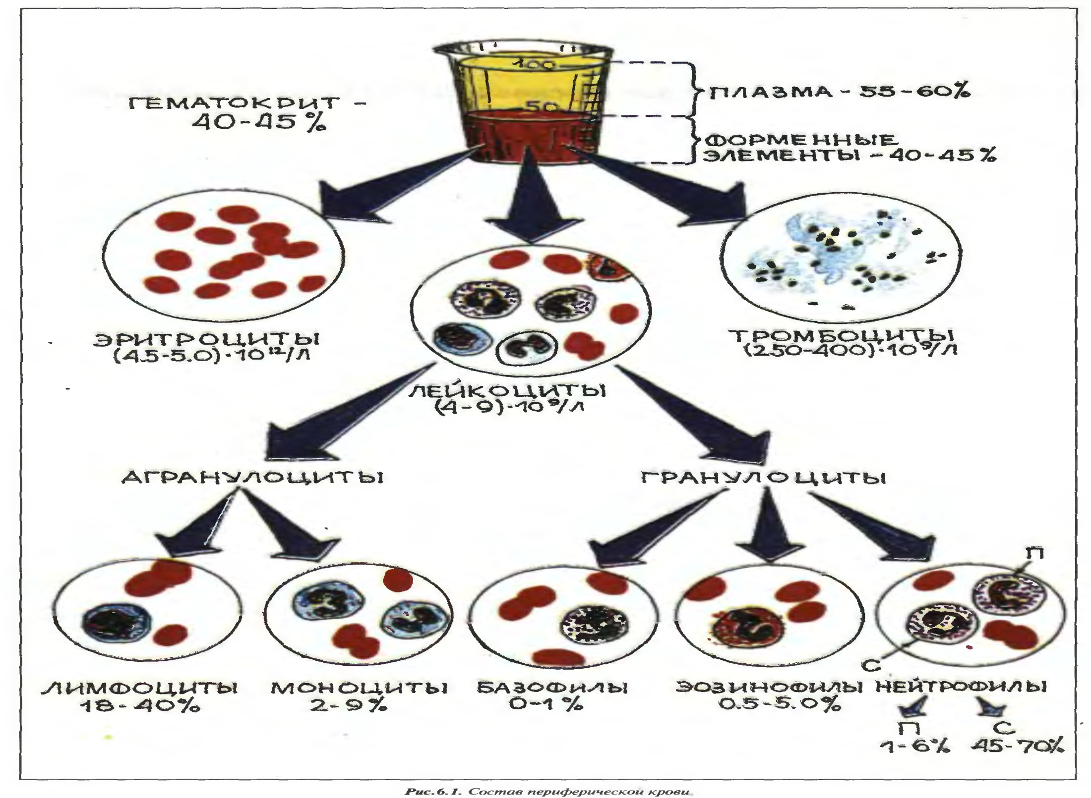
.
.

Slide 40
Тромбоцитарный компонент
Количество:
тромбоцитов,х10⁹/л------------ 180-320
Микропластинок, % ------------ 2-15
Нормотромбоцитов , % -------- 84-92
Макропластинок, % ----------------0-1
Адгезивность тромбоцитов, % -----25-55
Агрегация тромбоцитов, % -------55-145
Фактор 3 тромбоцитов, % -------- 40-98
Фактор 4 тромбоцитов, % -------- 40-85

Slide 41
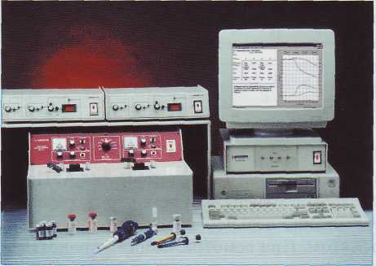
АГРЕГОМЕТР "Chrono-log"
.
Notes:
Исследующий агрегацию тромбоцитов на цельной крови электронно-импендансным методом (на основе ристоцетин-агрегации цельной крови. Нпр. Б. Виллебранда 3:28)

Slide 42
Тромбоэластография
Тромбоэластография (ТЭГ) - один из первых методов комплексной оценки гемостаза. Тромбоэластография была предложена еще в 1948 г. Гартертом (Hartert) и до настоящего времени остается единственным методом, который качественно и полуколичественно позволяет охарактеризовать процесс образования сгустка, его механические характеристики, плотность, стабильность и процесс фибринолиза.

Slide 43
.

Slide 44
Лабораторный скрининг нарушений системы гемостаза
Тесты для оценки первичного гемостаза, выполняемые экстренно в условиях проведения интенсивной терапии, — это определение времени кровотечения и количества тромбоцитов. Агрегацию и адгезию тромбоцитов, содержание фактора Виллебранда исследуют в специализированных коагулологических лабораториях.

Slide 45
В клинической практике исследование системы гемостаза преследует следующие цели:
диагностика нарушений в системе гемостаза;
выяснение допустимости оперативного вмешательства при выявленных нарушениях в системе гемостаза;
проведение контроля за лечением антикоагулянтам и прямого и непрямого действия, а также тромболитической терапией.

Slide 46
.
.
фосфолипиды
СПВП
Фосфолипаза А2
Арахидоновая кислота
Циклооксигеназа
НПВП
Простогландины
(ТХА2,ПГI2)
Notes:
Механизм влияния стероидных и нестероидных противовоспалительных препаратов на ферменты кас­када образования тромбоксана и простациклина. Стеро­иды, подавляя активность фосфолипаз, угнетают образо­вание широкого спектра медиаторов воспаления и про­дуктов каскада арахидоновой кислоты, Ацетилсалициловая кислота и ее аналоги ингибируют циклооксигеназу: в ма­лых дозах влияют в основном на тромбоциты и оказывают антиагрегантный эффект, а в высоких концентрациях по­давляют образование простациклина в эндотелии и оказы­вают проагрегантное действие

Slide 47
.
.
Тр
Активация
Комплекса
GPIIb/III a
АДФ
Тр**
Клопидогрел
Селективно ингибирует
Эффект : Агрегация угнетается
фибриноген

Slide 48
.
Трансфузия Тромбоцитов.(показания) Клинически значимое кровотечение, связанное с дефицитом тромбоцитов
.

Slide 49
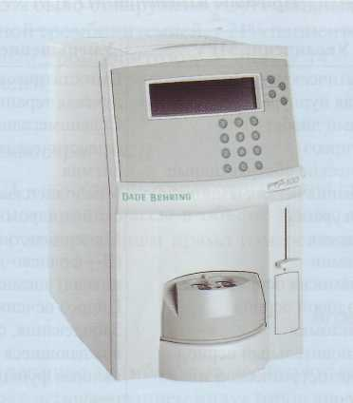
ВОПРОСЫ???

Slide 50
Список использованных источников
Иванов Е.П. Диагностика нарушений гемостаза. – Минск: Беларусь, 1983.
Иванов Е.П. Руководство по гемостазиологии ,1991
Долгов В., Морозова В., Марцишевская Р. Клинико-диагностическое значение лабораторных показателей. – М.: Лабинфом, Центр, 1995.
Долгов В.В, Свирин П.В Лабораторная диагностика нарушений гемостаза Москва,2005
Назаренко Г.И., Кишкун А.А. Клиническая оценка результатов лабораторных исследований. – М.: Медицина, 2006.
Б.Р. Гельфанд , А.И. Салтанов, Интенсивная терапия, НАЦИОНАЛЬНОЕ РУКОВОДСТВО , Москва 2009

Slide 51
Спасибо за внимание

